Slide 1


UBND QUẬN LONG BIÊN
TRƯỜNG MẦM NON HOA THỦY TIÊN
LĨNH VỰC PHÁT TRIỂN NHẬN THỨC
Đề tài: Trò chuyện về tết trung thu
Lứa tuổi: Mẫu giáo bé
Giáo viên: Lê Thị Mỵ

Slide 2

Chào mừng các bé đến với hoạt động của ngày hôm nay. Hôm nay cô trò mình cùng tìm hiểu về tết trung thu, một cái tết truyền thống dành cho những bạn nhỏ trên mọi miền đất nước đấy.
Trước khi vào hoạt động cô trò mình cùng hát bài hát: “ Tết trung thu rước đèn đi chơi”

Slide 3
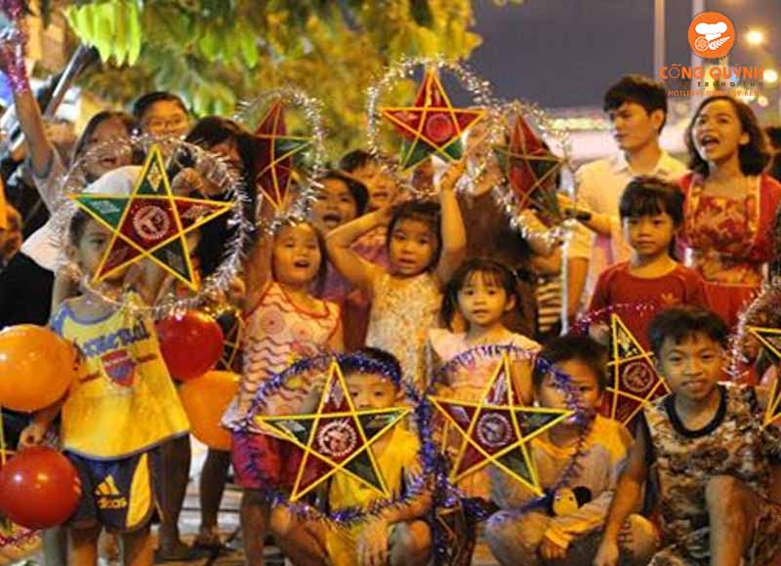


Slide 4

Cô có một món quà tặng cho các con, bây giờ
Cô trò mình cùng mở xem bên trong có gì nhé!

Slide 5
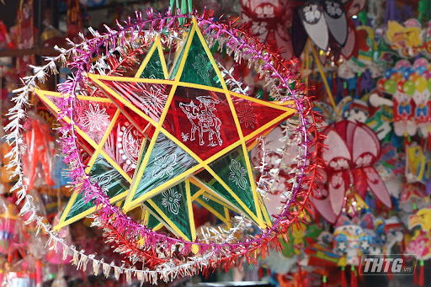

Slide 6
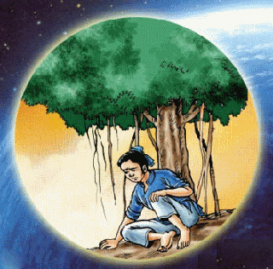
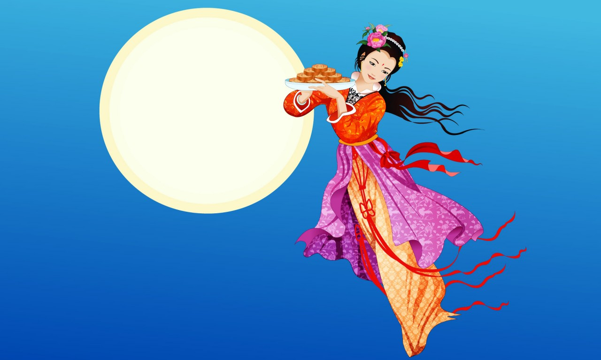
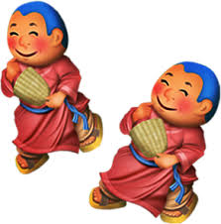
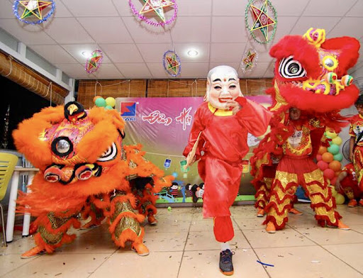

Slide 7
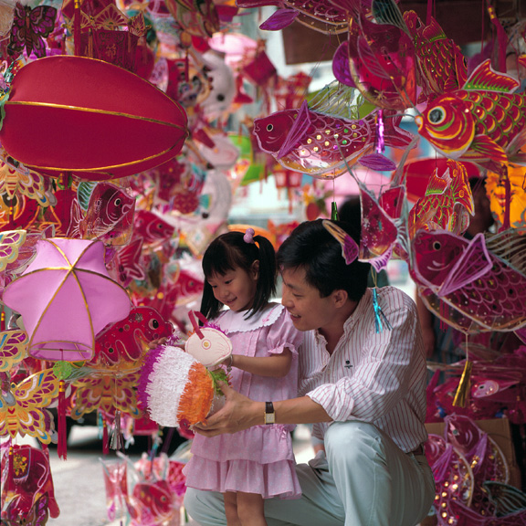
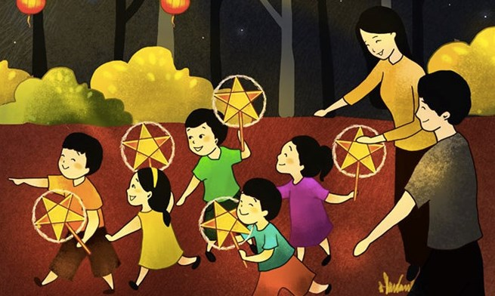
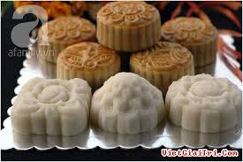
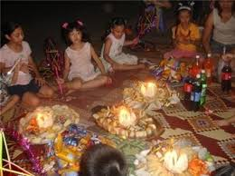
Các hoạt động diễn ra vào ngày tết trung thu

Slide 8
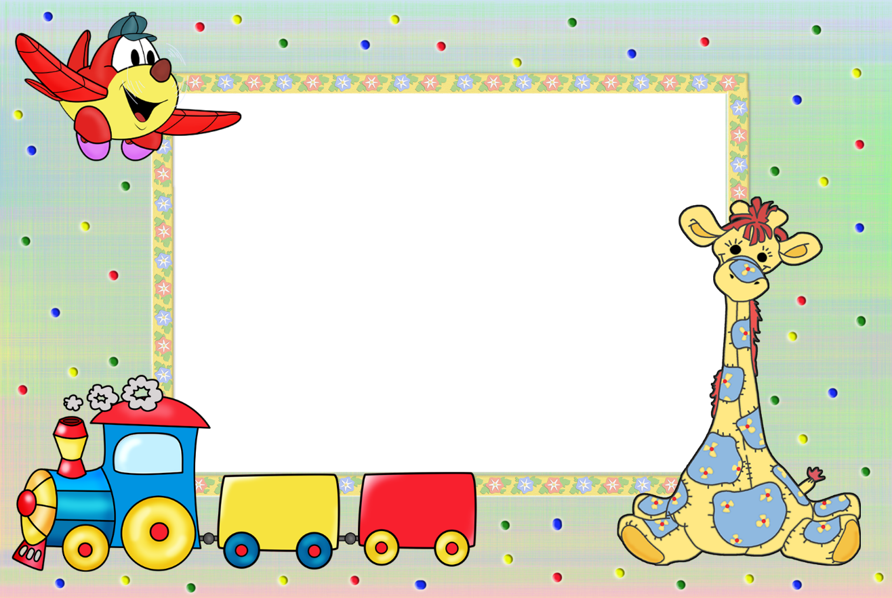
Trong ngày tết này các con được làm gì ở nhà?
ở trường, lớp của con có những hoạt động gì?
Các con có cảm nhận gì về ngày tết trung thu?
Vì sao?

Slide 9
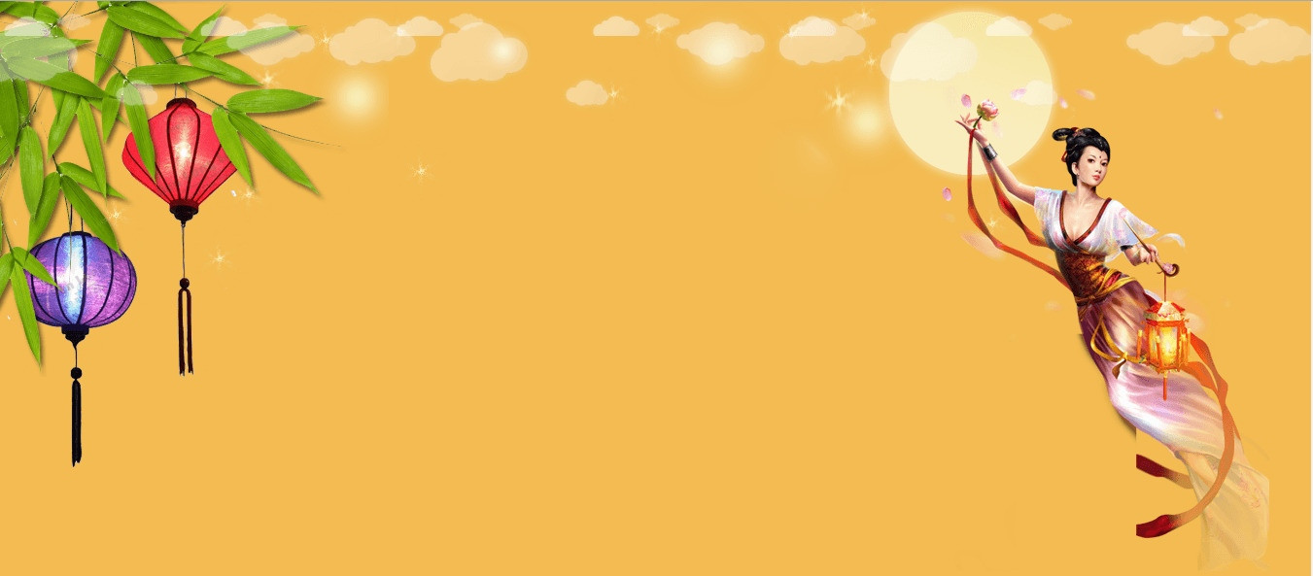
Cô và các con vừa trò chuyện về ngày gì?
Tết trung thu diễn ra vào thời điểm nào? Mùa nào trong năm?
Các con được nghe kể về ai thường xuất hiện vào dịp trung thu?
Những hoạt động mà con được tham gia vào ngày trung thu?

Slide 10
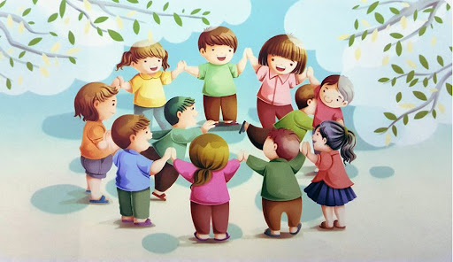
Trò chơi 1: thử tài cùng bé
Bé quan sát và chọn đáp án đúng

Slide 11
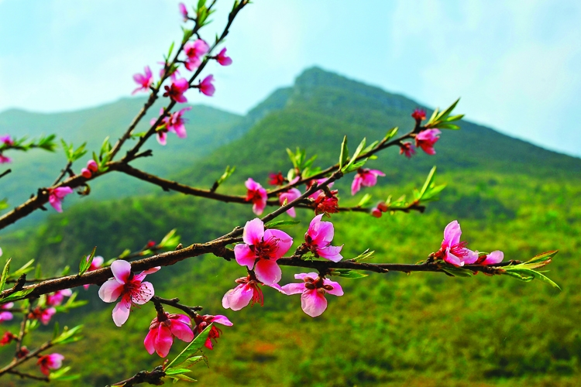
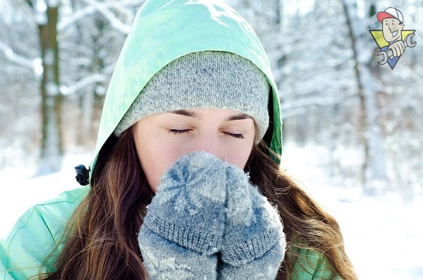
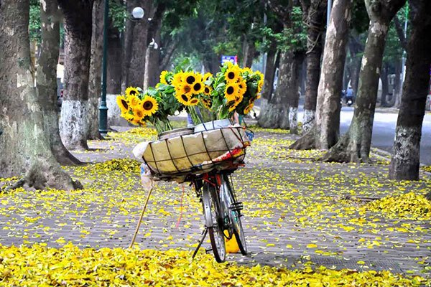
Trung thu được diễn ra vào mùa nào trong năm?

Slide 12


Slide 13
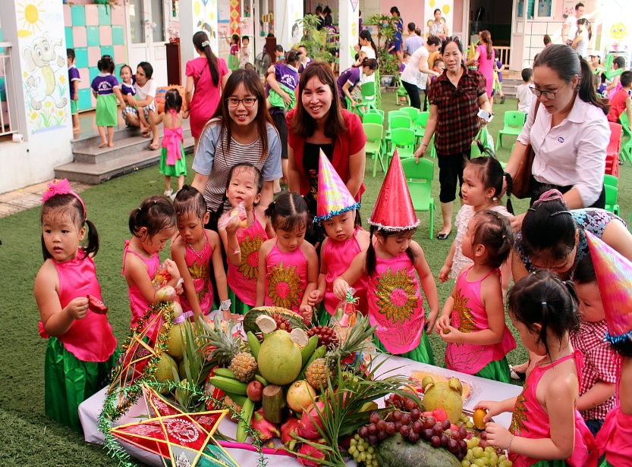
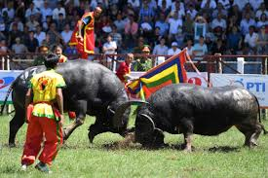
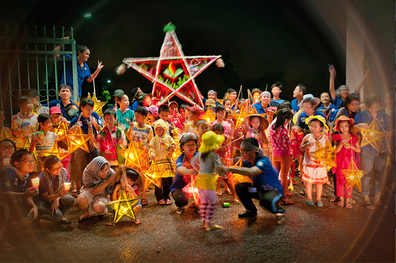
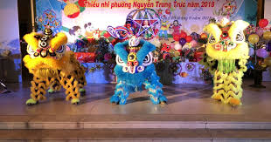
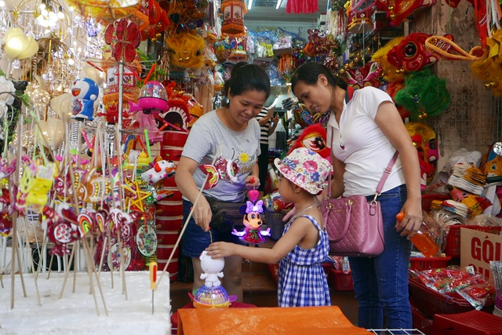
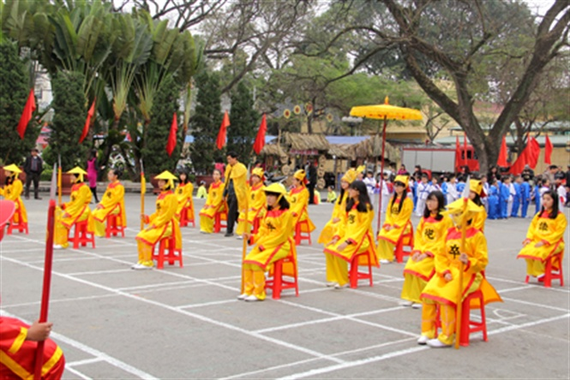
Những hoạt động diễn ra vào tết trung thu?

Slide 14



Slide 15

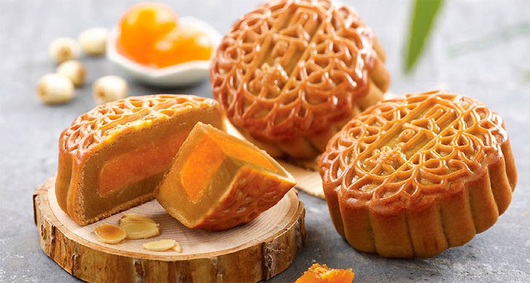
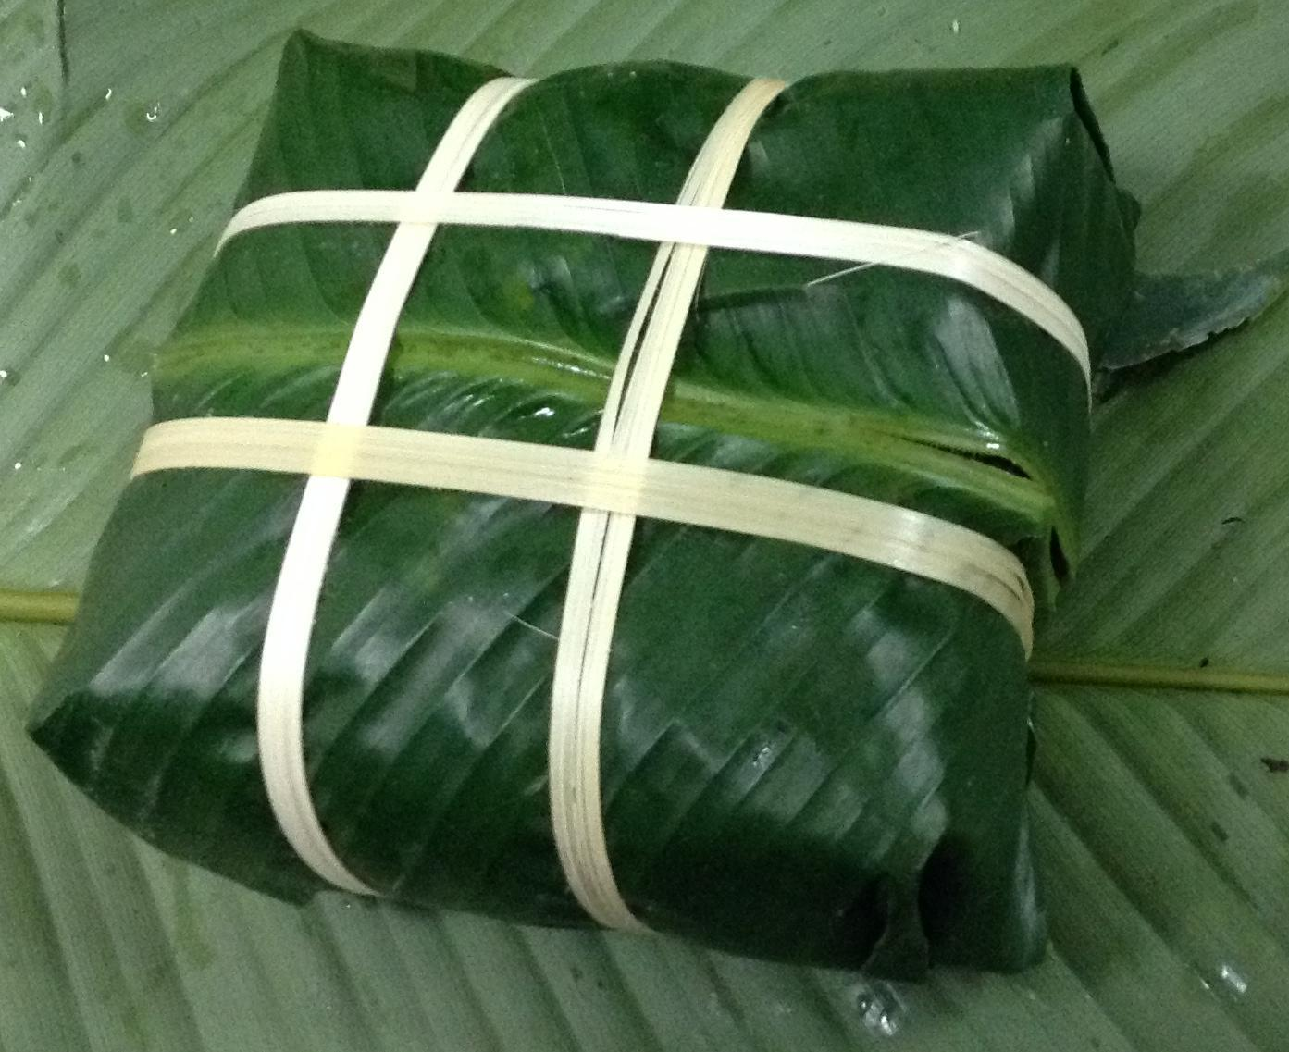

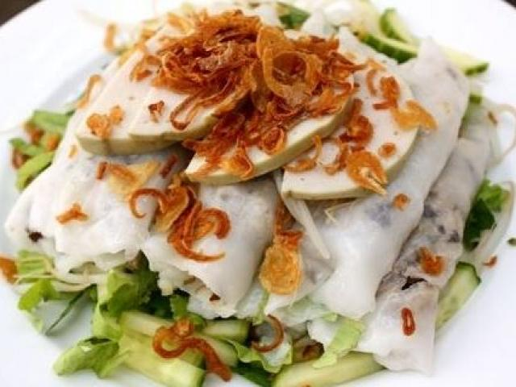

Loại bánh nào được dung vào tết trung thu?

Slide 16


Slide 17

Trò chơi 2: Ai nhanh hơn
Cô chia trẻ làm 4 đội và cho trẻ đếm số lượng theo yêu cầu của cô

Slide 18
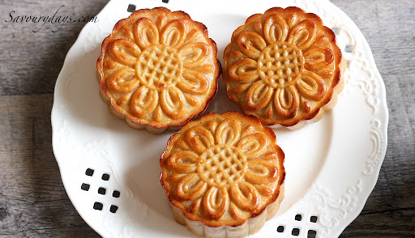
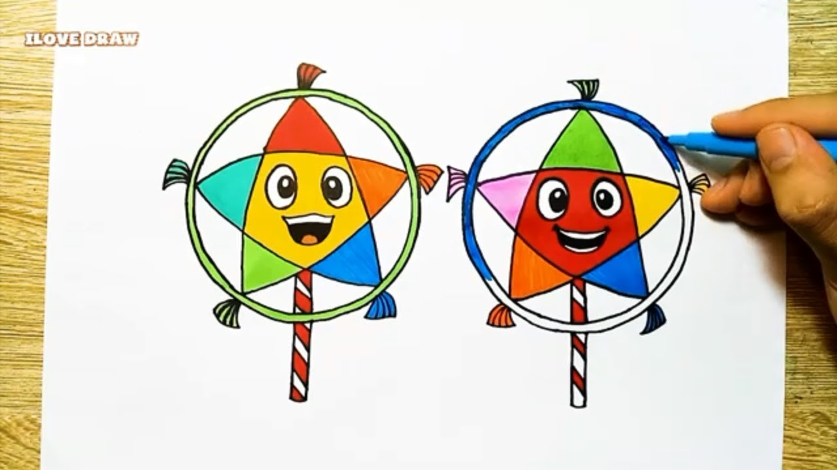

Slide 20

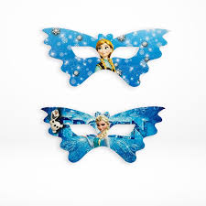
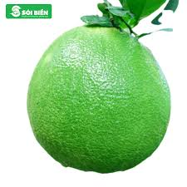
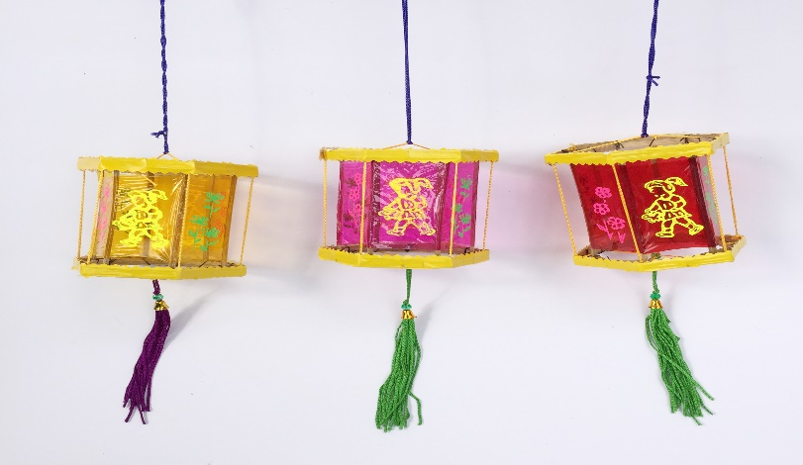

Slide 21


